Slide 1
실험 4. 숫자를 표현해봅시다.

Slide 2
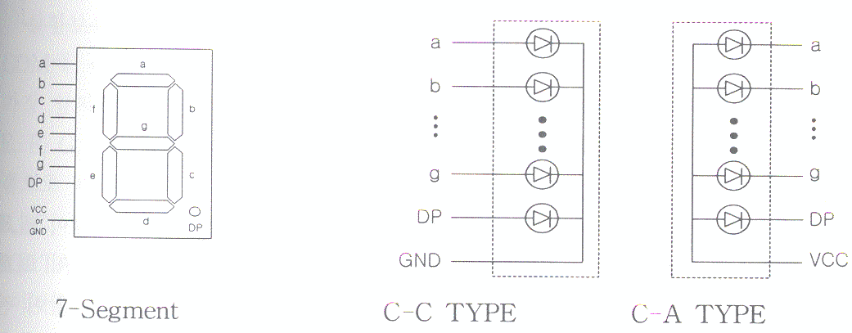
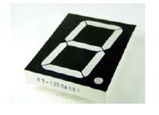
7-SEGMENT의 구조 및 내부 회로
FND (Flexible Numeric Display)

Slide 3
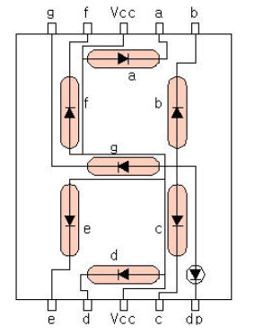
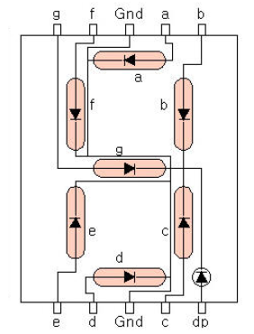
CA-type CC-type

Slide 4
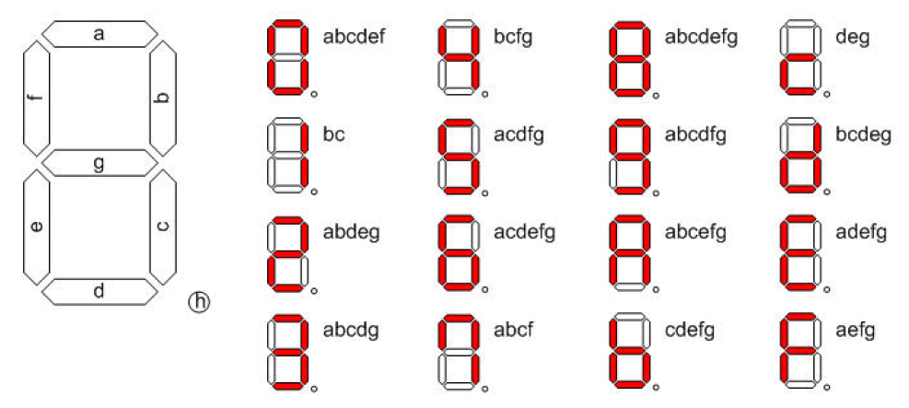

Slide 5
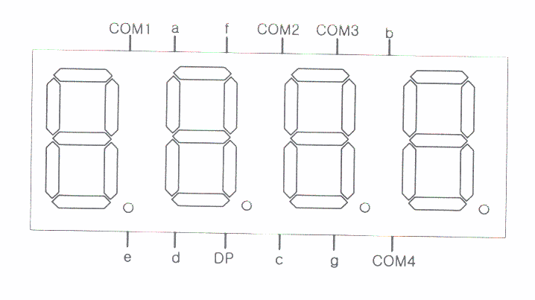
4-DIGIT 7-SEGMENT 외형

Slide 6
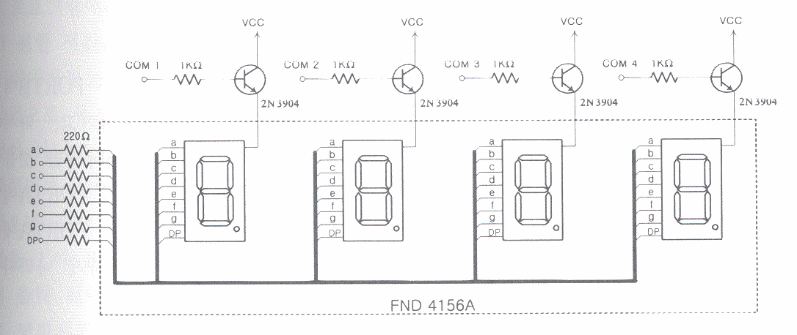
실험보드에 있는 FND DISPLAY 회로도

Slide 7
7-SEGMENT에 숫자 하나 써보기
C-A TYPE
(예) DG1(맨 앞자리) SEGMENT에 ‘5’ 출력하기
DG1 ⬅ 1
A, B, C, D, E, F, G, DP ⬅ ‘0,1,0,0,1,0,0,1’
- 회로 결선 -
RA0 (DG1), RA1 (DG2), RA2 (DG3), RA3 (DG4)
A, B, C, D, E, F, G, DP (RC7, 6, 5, 4, 3, 2, 1, 0)
PORTA ⬅ B’00000001’
PORTC ⬅ B’01001001’

Slide 8
7-SEGMENT에 서로 다른 두 개의 숫자 써보기
서로 다른 숫자 ’51’ 표시
PORTC ⬅ B’01001001’
PORTA ⬅ B’00000001’
(지연)
PORTA ⬅ B’00000000’ (전부 OFF)
PORTC ⬅ B’10011111’
PORTA ⬅ B’00000010’
(지연)
PORTA ⬅ B’00000000’ (전부 OFF)

Slide 9
변수 DISP1, DISP2에 들어있는 값으로 7-SEGMENT에 숫자 써보기
D_LOOP MOVF DISP1, W
MOVWF PORTC ; 숫자 값 출력
MOVLW B'00000001‘
MOVWF PORTA ; 위치 결정 (DG1 선택)
CALL DELAY ; DELAY 시간: 약 5ms
MOVLW 0
MOVWF PORTA ; 전부 OFF
MOVF DISP2, W
MOVWF PORTC ; 숫자 값 출력
MOVLW B'00000010'
MOVWF PORTA ; 위치 결정 (DG2 선택)
CALL DELAY ; DELAY 시간: 약 5ms
MOVLW 0
MOVWF PORTA ; 전부 OFF
GOTO D_LOOP

Slide 10
Lookup table을 이용한 구현 (1/2)
CONV ANDLW 0FH ; W의 low nibble 값을 변환
ADDWF PCL, F ; PCL+변환 숫자 값 ➔ PCL
; PC가 변경 ➔ 다음 수행 위치 변경
RETLW B'00000011' ; '0'을 표시하는 값이 W로 리턴 됨
RETLW B'10011111' ; '1'을 표시하는 값
RETLW B'00100101' ; '2'를 표시하는 값
RETLW B'00001101' ; '3'을 표시하는 값
RETLW B'10011001' ; '4'를 표시하는 값
RETLW B'01001001' ; '5'를 표시하는 값
RETLW B'01000001' ; '6'을 표시하는 값
RETLW B'00011011' ; '7'을 표시하는 값
RETLW B'00000001' ; '8'을 표시하는 값
RETLW B'00001001' ; '9'를 표시하는 값
RETLW B'11111101' ; '-'를 표시하는 값
RETLW B'11111111' ; ' '를 표시하는 값
RETLW B'11100101' ; 'C'를 표시하는 값
RETLW B'11111110' ; '.'를 표시하는 값
RETLW B'01100001' ; 'E'를 표시하는 값
RETLW B'01110001' ; 'F'를 표시하는 값

Slide 11
Lookup table을 이용한 구현 (2/2)
.
.
D_LOOP MOVF DISP1, W ; 변환할 값 W에 넣기
CALL CONV ; 변환하기 위해 추가된 부분
MOVWF PORTC ; 숫자 값 출력
MOVLW B'00000001'
MOVWF PORTA ; 위치 결정 (DG1)
CALL DELAY ; 약 5ms DELAY
.
.

Slide 12
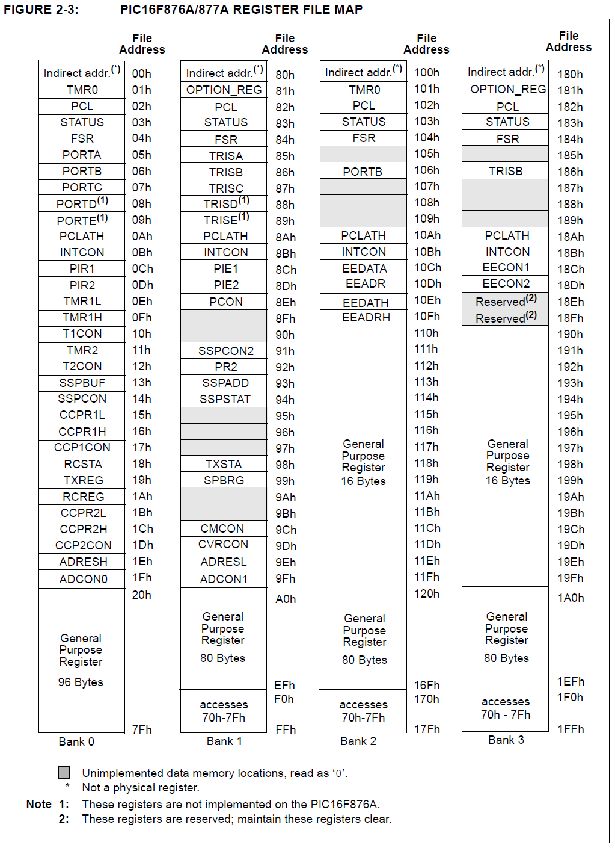

Slide 13
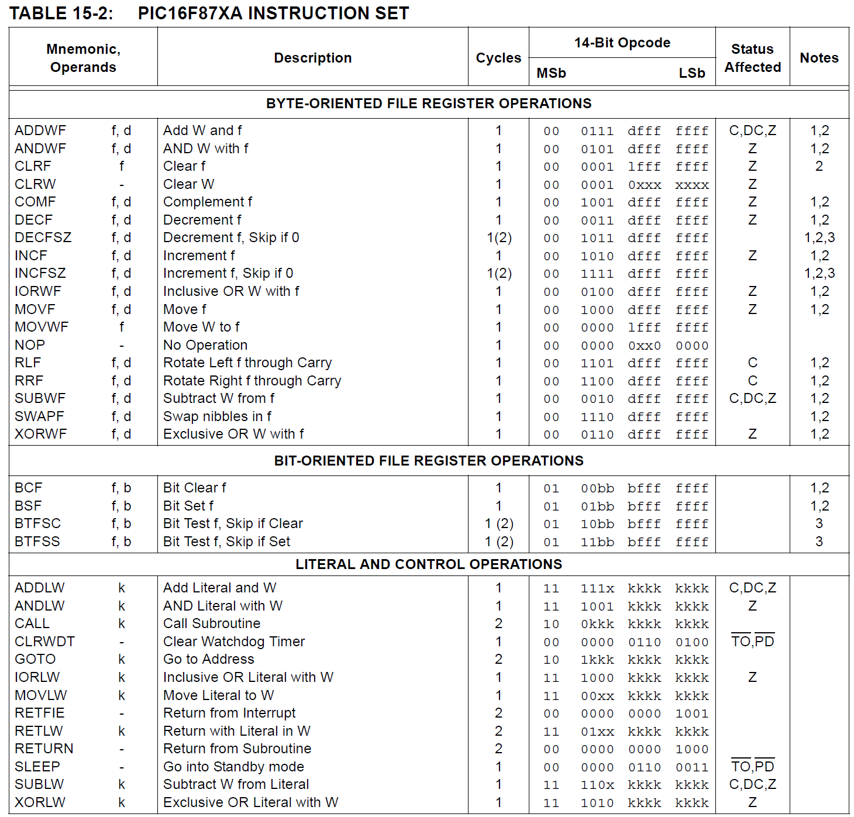

Slide 14
실 험
EX4-1.ASM
p. 97, (2)
7-SEGMENT에 ’67’ 표시하기
EX4-2.ASM
p. 98, (5)
예비문제 (3) ‘1234’ 표시
EX4-3.ASM
p. 98, (6)
Lookup table 방법을 이용하여 예비문제 (3) 구현

Slide 15
실 험
EX4-4.ASM
p. 99, HW 4 (2)
변수 하나에 digit 선택과 표시 값을 저장하여, 그 안에 들어 있는 내용 값으로 위치와 숫자가 나타나도록 하는 부 프로그램을 작성해 보시오.
Digit 변수의 high nibble(4-bit) 값이 표시위치(0, 1, 2, 3), low nibble (4-bit) 값이 표시숫자가 되도록 할 것.
Hint: SWAPF 명령어, Look-up table
ex) 04H → 맨 뒤 FND에 4 표시,
37H → 맨 앞 FND에 7표시

